Slide 1
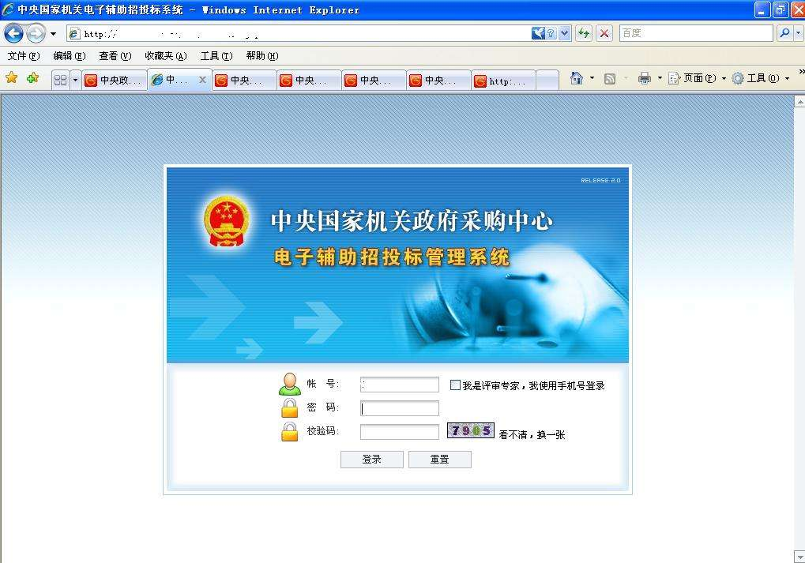

第9课 20世纪以来人类的经济与生活
中国政府采购网主页
电子商务

Slide 2
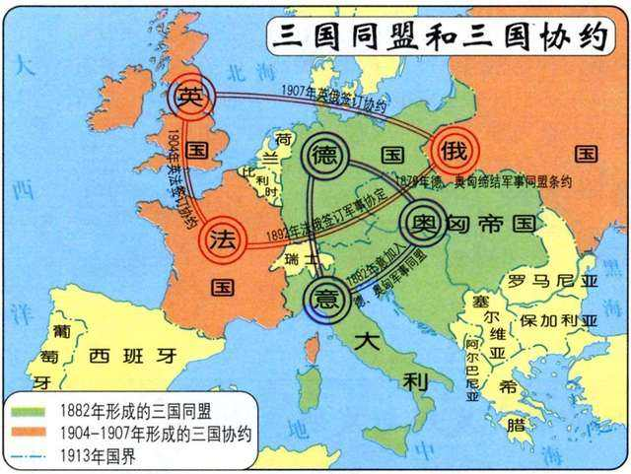
一.世界经济的发展
一战前
20世纪初，世界市场最终形成，垄断资本主义继续发展。
战争引起革命
十月革命
一战
 | 英 | 德 | 美 | 法
工业产值所占位次 | 3 | 2 | 1 | 4
殖民地面积所占位次 | 1 | 4 | 5 | 2
第一次世界大战的根源是什么？
资本主义国家间政治经济发展不平衡
实力与所占有的殖民地面积倒挂
重新瓜分世界

Slide 3
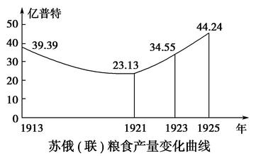
一.世界经济的发展
一战后
十月革命
战时共产主义政策
新经济政策
苏联
模式
一战
回顾《纲要下》第15课苏联《建设社会主义的实践》，应怎样认识“苏联模式”的得与失？
成就：1937年基本实现“工业化的目标”； 主要工业部门产量跃居欧洲第一，世界第二；在很短时间内从小农国家发展成为世界工业强国，为卫国战争的胜利创造了物质条件，为苏联赢得了巨大的国际声誉。
弊端：排斥市场经济，片面发展重工业，国民经济比例失调，农业和轻工业长期落后，消费水平相对较低，影响了苏联的发展。
结合图表，回顾《纲要下》第15课苏联《建设社会主义的实践》，如何认识新经济政策的特点和作用？
利用市场和商品货币关系； 逐步过渡
恢复经济，巩固政权，探索出了一条小农占优势的国家向社会主义过渡的正确道路。

Slide 4
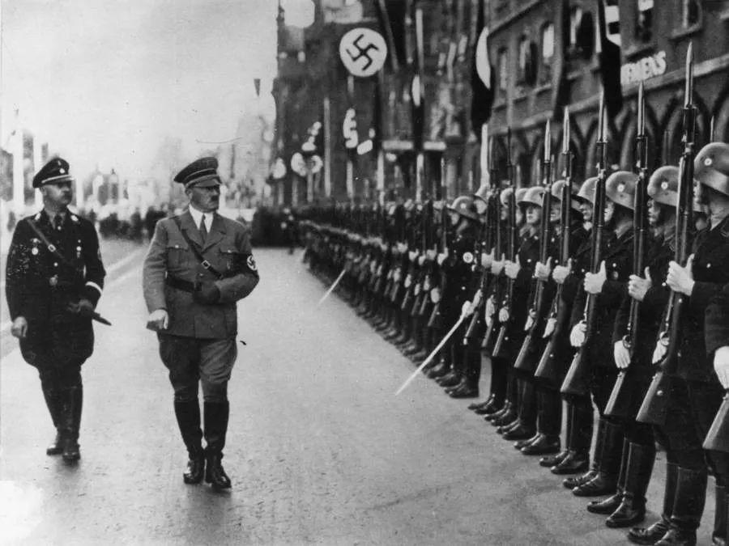
一.世界经济的发展
一战后
十月革命
战时共产主义政策
新经济政策
苏联
模式
一战
社会主义国家
一战后
有所发展
1929-1933
资本主义经济危机
资本主义国家
时间 | 表现 | 国家 | 应对方式
1929—1933年
银行倒闭、企业破产、市场萧条、生产锐减，失业人数激增
美国
罗斯福新政
德日意
走上法西斯道路，发动了第二次世界大战

Slide 5
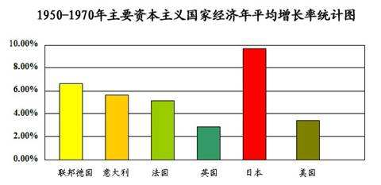
一.世界经济的发展
二战后
结合图表，阅读教材p46-47，说出二战后主要资本主义国家经济快速增长的原因及存在的问题。
十月革命
战时共产主义政策
新经济政策
苏联
模式
改革陷
入困境
东欧剧变
苏联解体
一战
二战后
社会主义国家
资本主义国家
一战后
有所发展
1929-1933
资本主义经济危机
快速增长
滞胀
复苏
发展
经济危机时有发生
原因：①各主要资本主义国家通过经济计划、财政政策、货币政策、收入政策以及福利政策等，将政府宏观调控与市场调节结合起来，实现了经济的快速增长。
②现代科技进步促进了新兴产业的发展与传统产业的升级，极大提高了工业、农业、能源、交通、通信等部门的生产效率。
主要资本主义国家 | 1950-1973 | 1974-1982
国民生产总值 年均增长率 | 6% | 2.4%
通货膨胀率 | 3.4% | 9.9%
存在的问题：世界范围内贫富分化加剧，经济危机时有发生，并且波及范围更大。
（1997年的亚洲金融危机、2008年的国际金融危机）

Slide 6
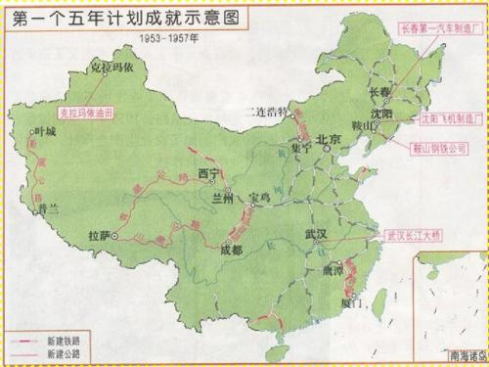
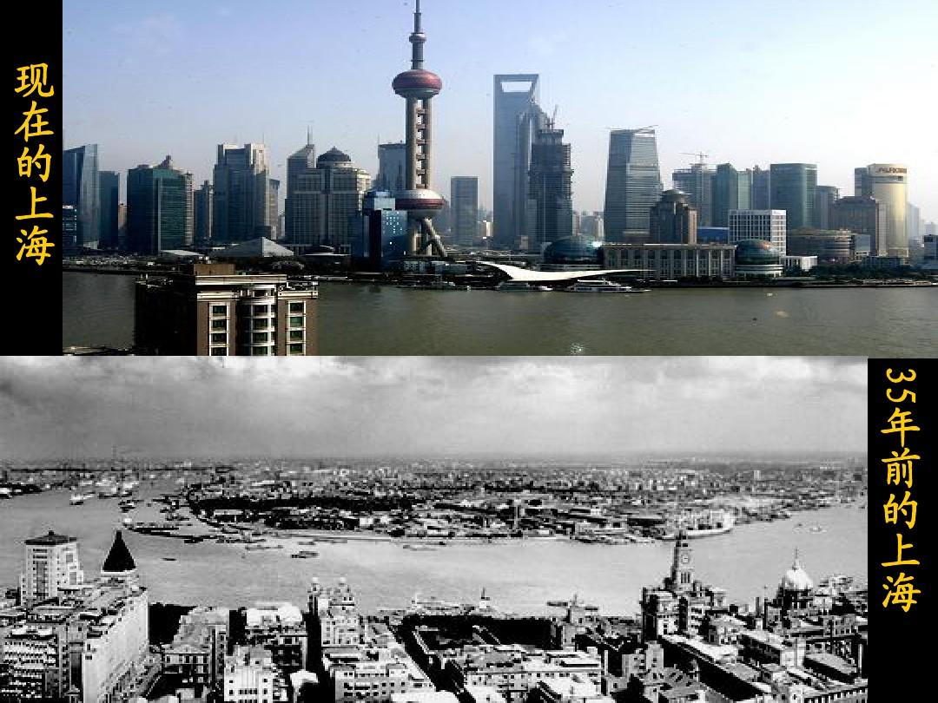
一.世界经济的发展
二战后
十月革命
战时共产主义政策
新经济政策
苏联
模式
改革陷
入困境
东欧剧变
苏联解体
一战
二战后
社会主义国家
资本主义国家
一战后
有所发展
1929-1933
资本主义经济危机
快速增长
滞胀
复苏
发展
经济危机时有发生
1949年后，中国人民进行了社会主义革命和建设的
曲折探索，奠定了中国现代化的工业基础。
1978年后，改革开放，实现了伟大的历史转折；
21世纪初，中国建立起社会主义市场经济体制，
成功开辟出中国特色社会主义道路，经济飞速发展；
2010年，成为仅次于美国的世界第二大经济体。
中国
新兴民族独立国家
阅读教材p48，说出新兴民族独立国家经济发展的目标、成就及遇到的问题。理解对于世界格局的冲击（一定程度上冲击了两极格局）。

Slide 7
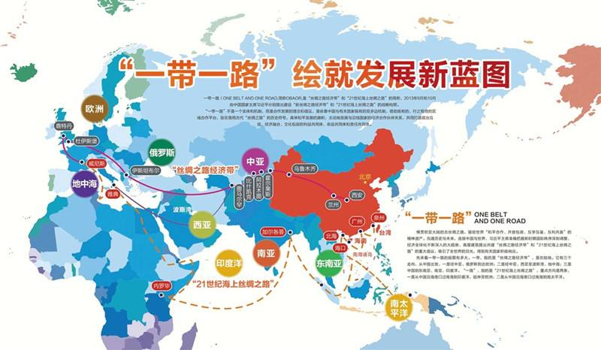
一.世界经济的发展
21世纪以来，世界经济的发展有哪些表现？中国是怎样应对这些挑战的？
①经济全球化深入发展，各国相互联系和依存程度日益加深。
②世界经济的不稳定性、不确定性突出，增长动能不足，贫富分化日益严重。
表现
①坚持对外开放
②倡议推动“一带一路”国际合作
努力实现政策沟通、设施联通、贸易畅通、资金融通、民心相通，
打造国际合作新平台，增添共同发展新动力。
应对
【学习聚焦】 20世纪以来，世界经济发展的共同特点？
1.在曲折中发展
2.政府宏观调控与市场调节相结合，成为实现经济快速增长的主要手段之一。
3.重视科技手段推动经济发展

Slide 8
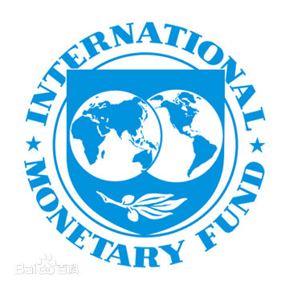

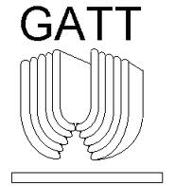
《纲要》回顾
战后资本主义世界经济体系
一个中心两个体系三大支柱
国际金融体系
（布雷顿森林体系）
以美元为中心
国际贸易体系
以美国为主导
国际货币基金组织
IMF
世界银行
WB
关贸总协定
GATT

Slide 9
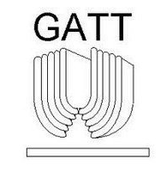
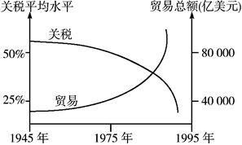
二.国际贸易与人类生活
贸易保护主义
关贸总协定成立
19世纪70年代 —— 二战
1947
世界经济萧条
人民生活困难
宗旨：提高生活水平、保证充分就业、保证实际收入和有效需求的持续增长。
根据上述材料分析“关贸总协定”在战后世界经济发展中的影响。
在关贸总协定的努力下，到1988年止，发达国家工业品的平均关税已从40年前的40%下降至4%-5%；发展中国家的平均关税水平也降至13%-15%。1950年至1973年，国际贸易额平均增长率为10.3%，国际贸易量年均增长7.2%。
削减关税和其他贸易壁垒，取消国际贸易中的歧视待遇，促进了国际贸易的发展。

Slide 10
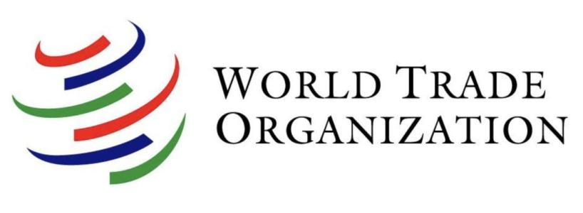
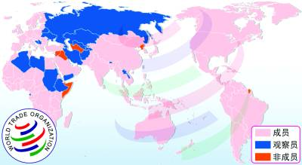
二.国际贸易与人类生活
贸易保护主义
关贸总协定成立
世界贸易组织成立
19世纪70年代 —— 二战
1947
1995
宗旨：提高生活水平、保证充分就业、保证实际收入和有效需求的持续增长。
力求建立更具活力和永久性的多边贸易体制
世界经济萧条
人民生活困难
世界贸易组织成员间关税的下降和服务贸易市场的开放，直接降低了相关产品和服务的费用，刺激了有效需求，提高了生活水平。
服务贸易的增长有哪些表现及作用呢？
1997年，69个世界贸易组织成员签署了《全球基础电信协定》，电报、电话、移动数据服务等电信市场相互开放，大大降低了人们的通信成本；
世界贸易组织在扩大货物生产与贸易的基础上，进一步扩大服务贸易，涉及旅游、运输等12大类。
表现
作用
服务贸易对经济的推动作用越来越大，也为人们的工作和生活提供了很大便利。

Slide 11
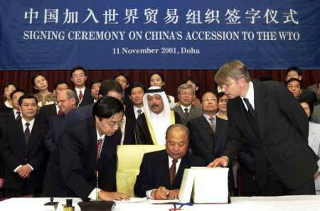
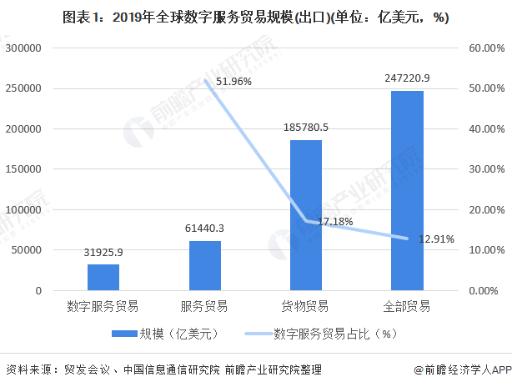
二.国际贸易与人类生活
贸易保护主义
关贸总协定成立
世界贸易组织成立
中国加入世贸组织
19世纪70年代 —— 二战
1947
1995
2001
贸易形式发生变化
根据p50第3段，梳理贸易形式发生变化的原因、表现、影响
原因
①商品贸易同国际投资、技术贸易、劳务承包等结合在一起，实现了更多样的经济合作方式。
②现代信息技术的发展改变了传统的交易手段
表现
电子商务兴起，人们利用互联网技术和通信技术进行商品、技术和服务交换。
意义：使中国经济在全球化进程中获得参与制定规则和竞争的有利位置，从而得到更为广阔的发展空间，对经济体制改革和现代化建设产生深刻影响，标志着中国对外开放进入了一个新的阶段。
突破了时空障碍，极大提高了商业效率，降低了相关成本，便利了人们的生活。
影响

Slide 12
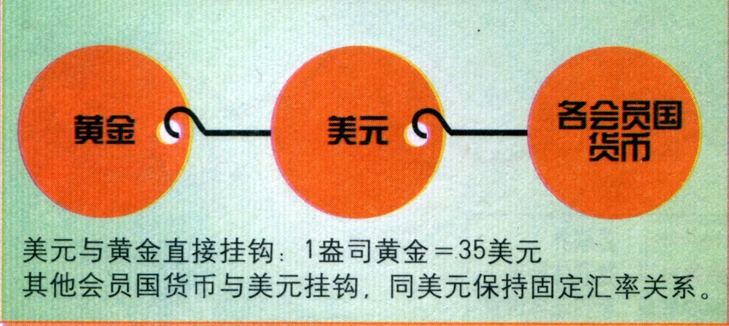
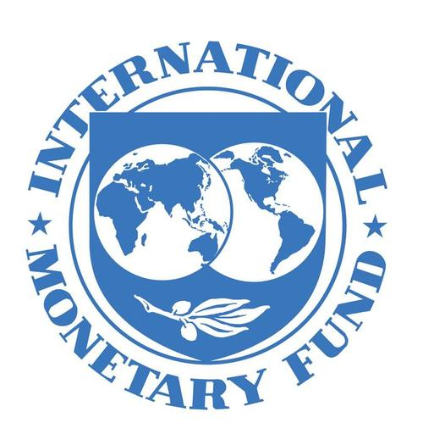

三.国际金融与人类生活
1.二战后布雷顿森林体系建立（美国主导下）
机构 | 宗旨 | 主要业务
国际货币基金组织
国际复兴开发银行 （世界银行）
重建国际货币制度，以维持汇率的稳定和国际收支的平衡，增强会员国维持经济繁荣的信心。
向会员国发放短期贷款，用于进行国际收支调整
救急
向会员国发放中长期贷款，用于恢复和发展经济。
（初期贷款对象集中在西欧国家，后来重点转向发展中国家）
鼓励对外投资，促进战后经济的复苏与发展。
扶贫
学习聚焦：两大金融机构对促进各国经济发展发挥了积极作用

Slide 13
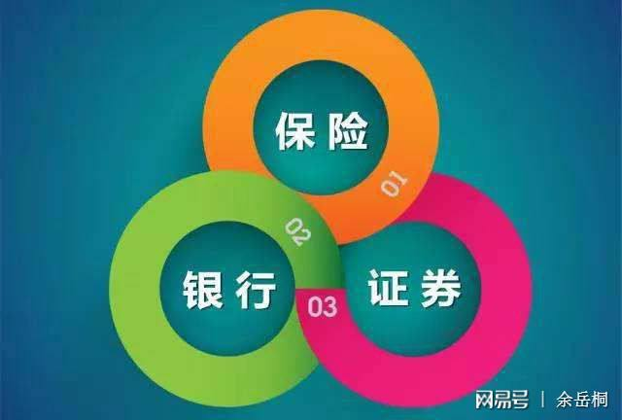
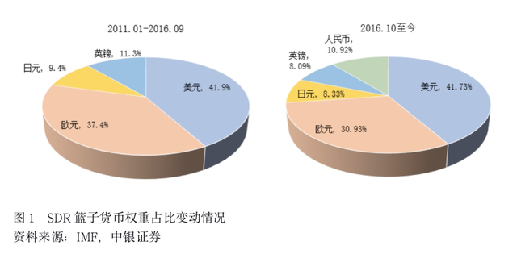
三.国际金融与人类生活
2.20世纪90年代以来国际金融的发展
①资本流动全球化、金融市场一体化和金融机构全球扩张成为经济全球化进程中的主导趋势
②非银行金融机构迅速发展，特别是证券市场的融资规模不断扩大。
③不同金融机构的业务界限被打破，银行、证券和保险三者的产品日益趋同
并相互融合，大型金融集团和跨国金融企业不断涌现。
④现代国际金融具有一定的风险，金融风险一旦失控，就会导致大范围
金融波动，甚至引起全球性的金融危机。
3.中国在国际金融中的影响力上升
2009年，中国政府开始推进人民币的国际化。
2010年，中国成为国际货币基金组织第三大成员，仅次于美国和日本。
2015年，中国发起成立亚洲基础设施投资银行。
2016年，人民币成为主要的国际储备货币之一。
2016年SDR篮子货币权重比

Slide 14
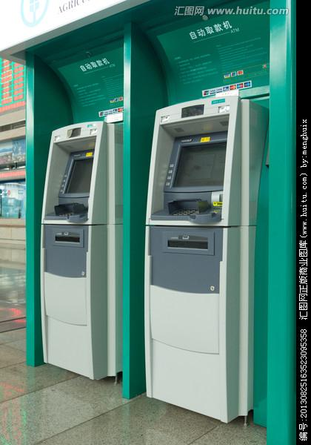
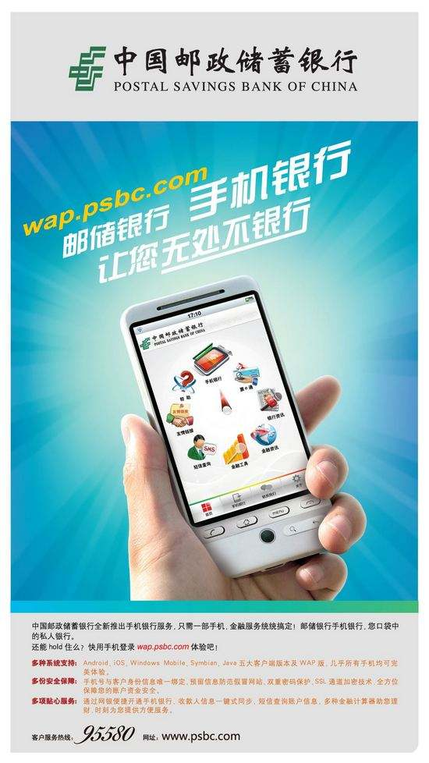
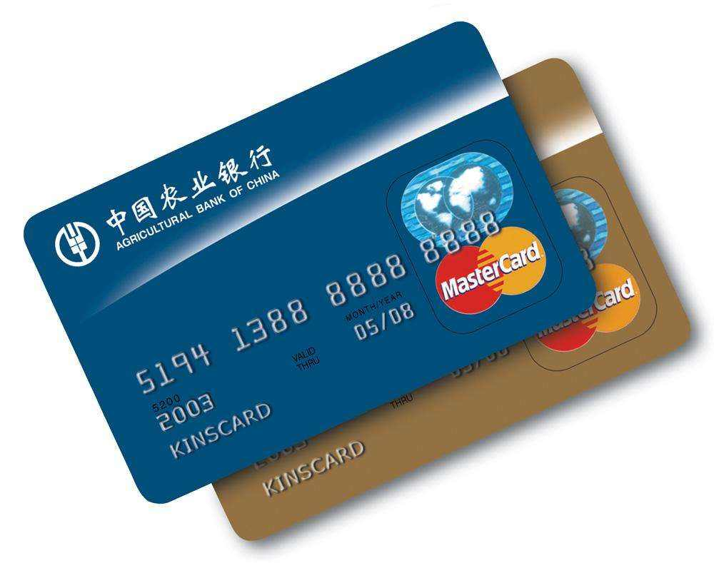
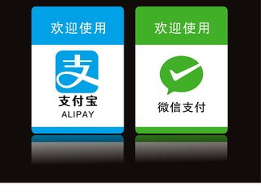
三.国际金融与人类生活
4.电子金融、网络金融日益普及
原因
计算机和通信技术的发展
20世纪70年代末期，自动取款机开始投入使用；
20世纪末，信用卡公司实现了国际信用卡支付体系的联网；
21世纪以来互联网金融逐渐成为人们生产生活密不可分的一部分；
人们利用电脑、手机等网络终端，就能办理转账汇款、投资理财、贷款兑换等业务。
表现

Slide 15
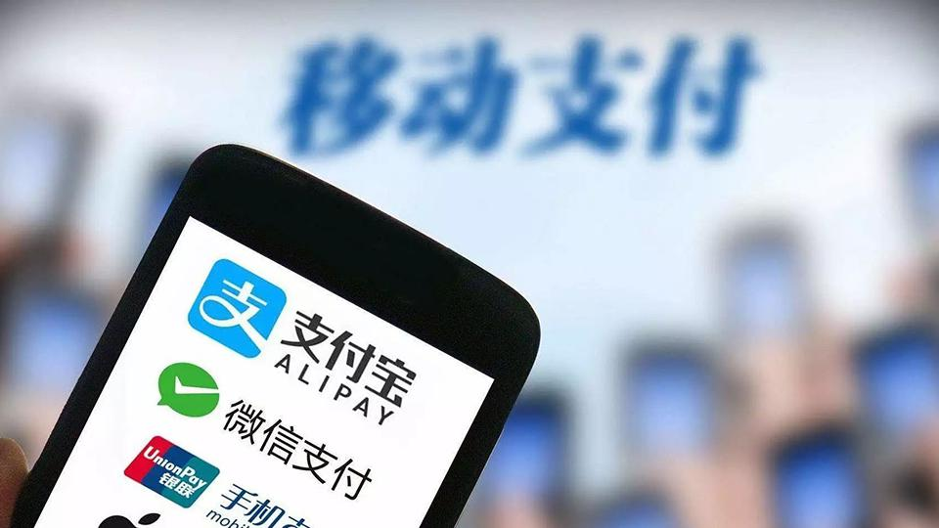
【学习拓展】p52：当今时代，人类创造了很多便利经济活动的方式，如自动取款机、互联网电子支付等，选择一种方式，谈谈它对生活的影响。
提示：
以电子支付为例，其优势包括省时省力，足不出户即可办理多项支付服务；
不用受银行营业时间和网点的限制，即可享受便捷、高效的服务；
绿色低碳，减少能源消耗，既环保又经济。
另外，电子支付也给个人生活带来了风险和挑战，包括信息泄露、网络诈骗等。

Slide 16
小结
主要资本主义国家
世界经济的发展
社会主义国家
中国开辟出中国特色社会主义道路
新兴民族独立国家
关贸总协定（GATT）
20世纪以来人类的经济与生活
世界贸易组织(WTO)
国际贸易与人类生活
贸易形式发生变化
中国加入世贸组织
两大国际金融机构（IMF、WB）
非银行金融机构迅速发展
国际金融与人类生活
中国在国际金融中的影响力上升
电子金融和网络金融日益普及

